Slide 1



ESTRAZIONE DI SPIGOLI IN IMMAGINI MEDIANTE L’ALGORITMO DI HARRIS
Relatore:
Prof. Ing. Riccardo Raheli
Correlatore:
Dott. Ing. Carlo Tripodi
Tesi di Laurea di:
Leonardo Tanzi
Anno Accademico 2015/2016

Slide 2



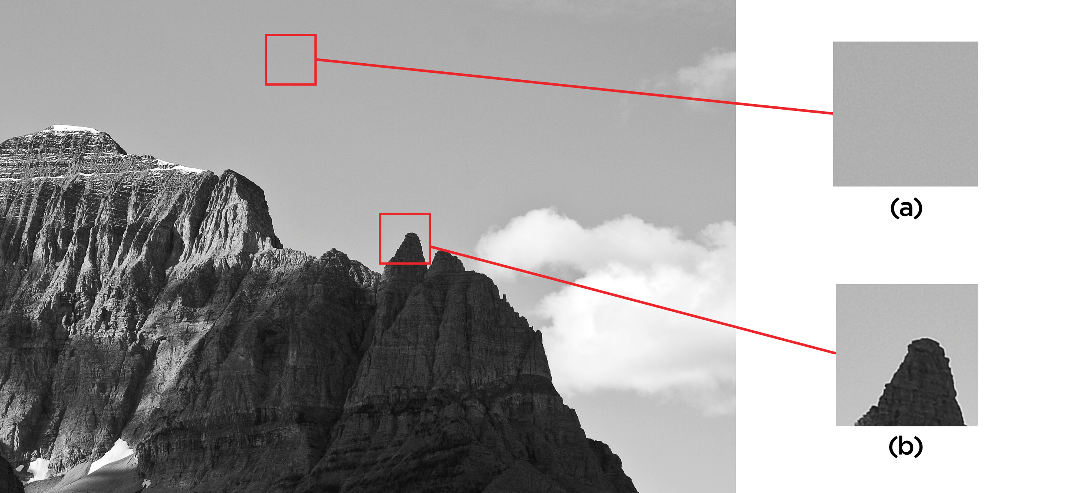
Introduzione
Introdotto da Chris Harris e Mike Stephens nel 1988, tuttora il mezzo più utilizzato per il rilevamento di punti notevoli in immagini in scala di grigi.
Applicazioni:
Visione artificiale
Tracciamento del movimento
Riconoscimento di oggetti
Allineamento di immagini
Leonardo Tanzi
A.A 2015/2016
2
Notes:
A.A 2014/1025
2
A.A 2014/1025
2

Slide 3
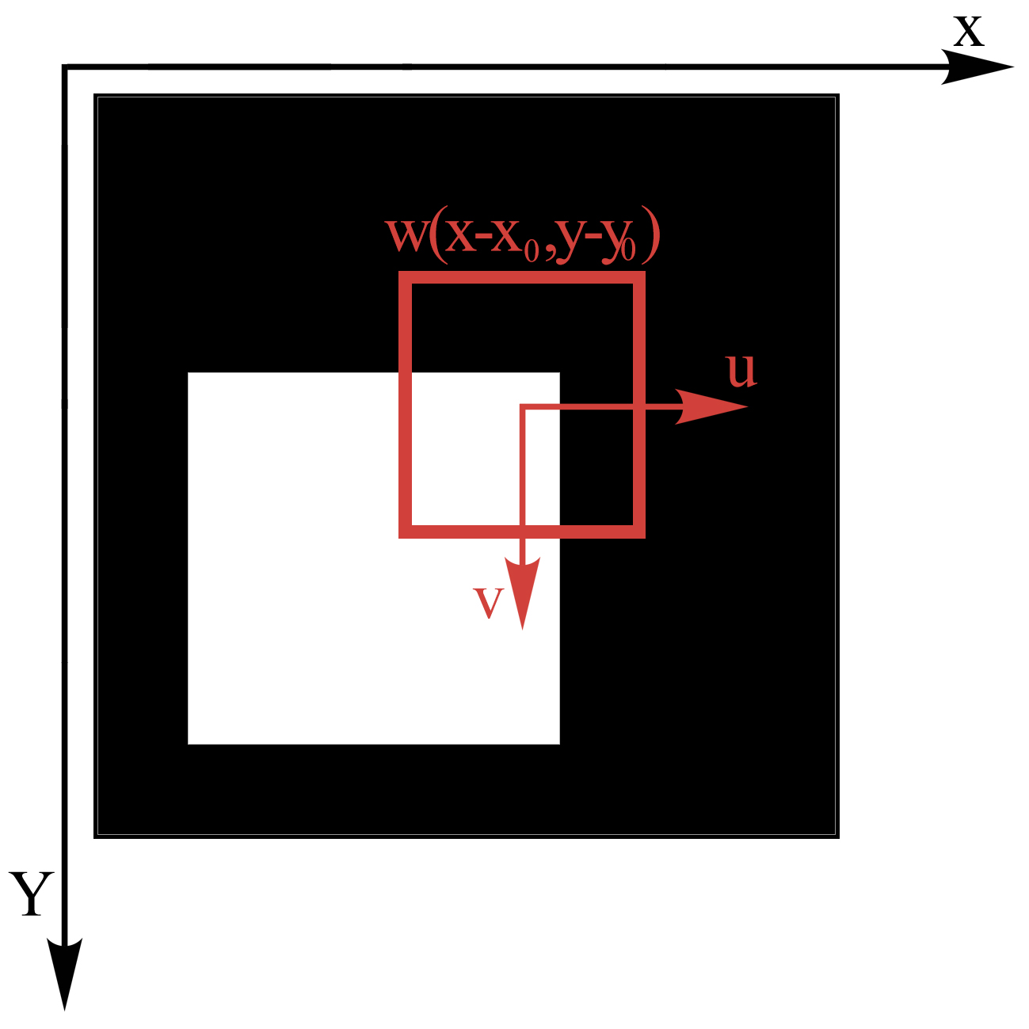
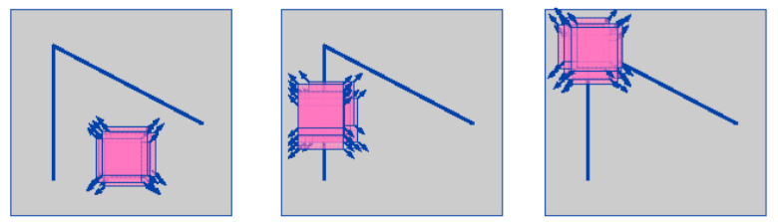
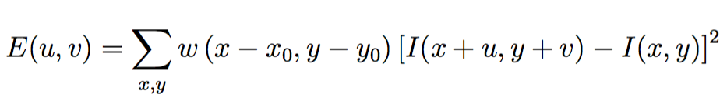
Algoritmo di Moravec
Spigolo: punto caratterizzato da una grossa variazione di intensità in ogni direzione in un suo intorno ^{ben definito.}
Immagine I
Differenza di intensità media per uno spostamento (u,v)
Leonardo Tanzi
A.A 2015/2016
3
Notes:
A.A 2014/1025
3
A.A 2014/1025
3

Slide 4
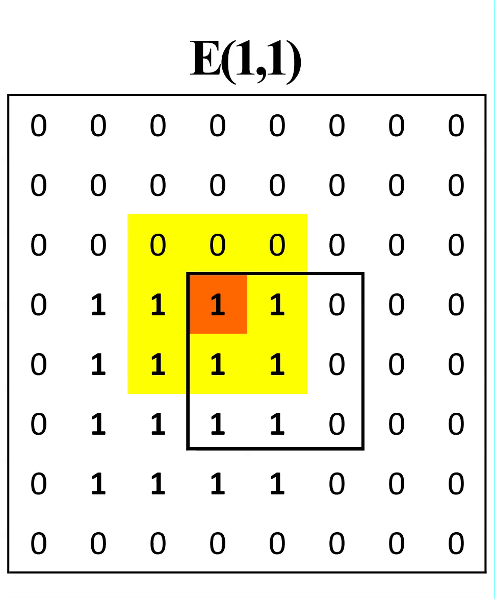
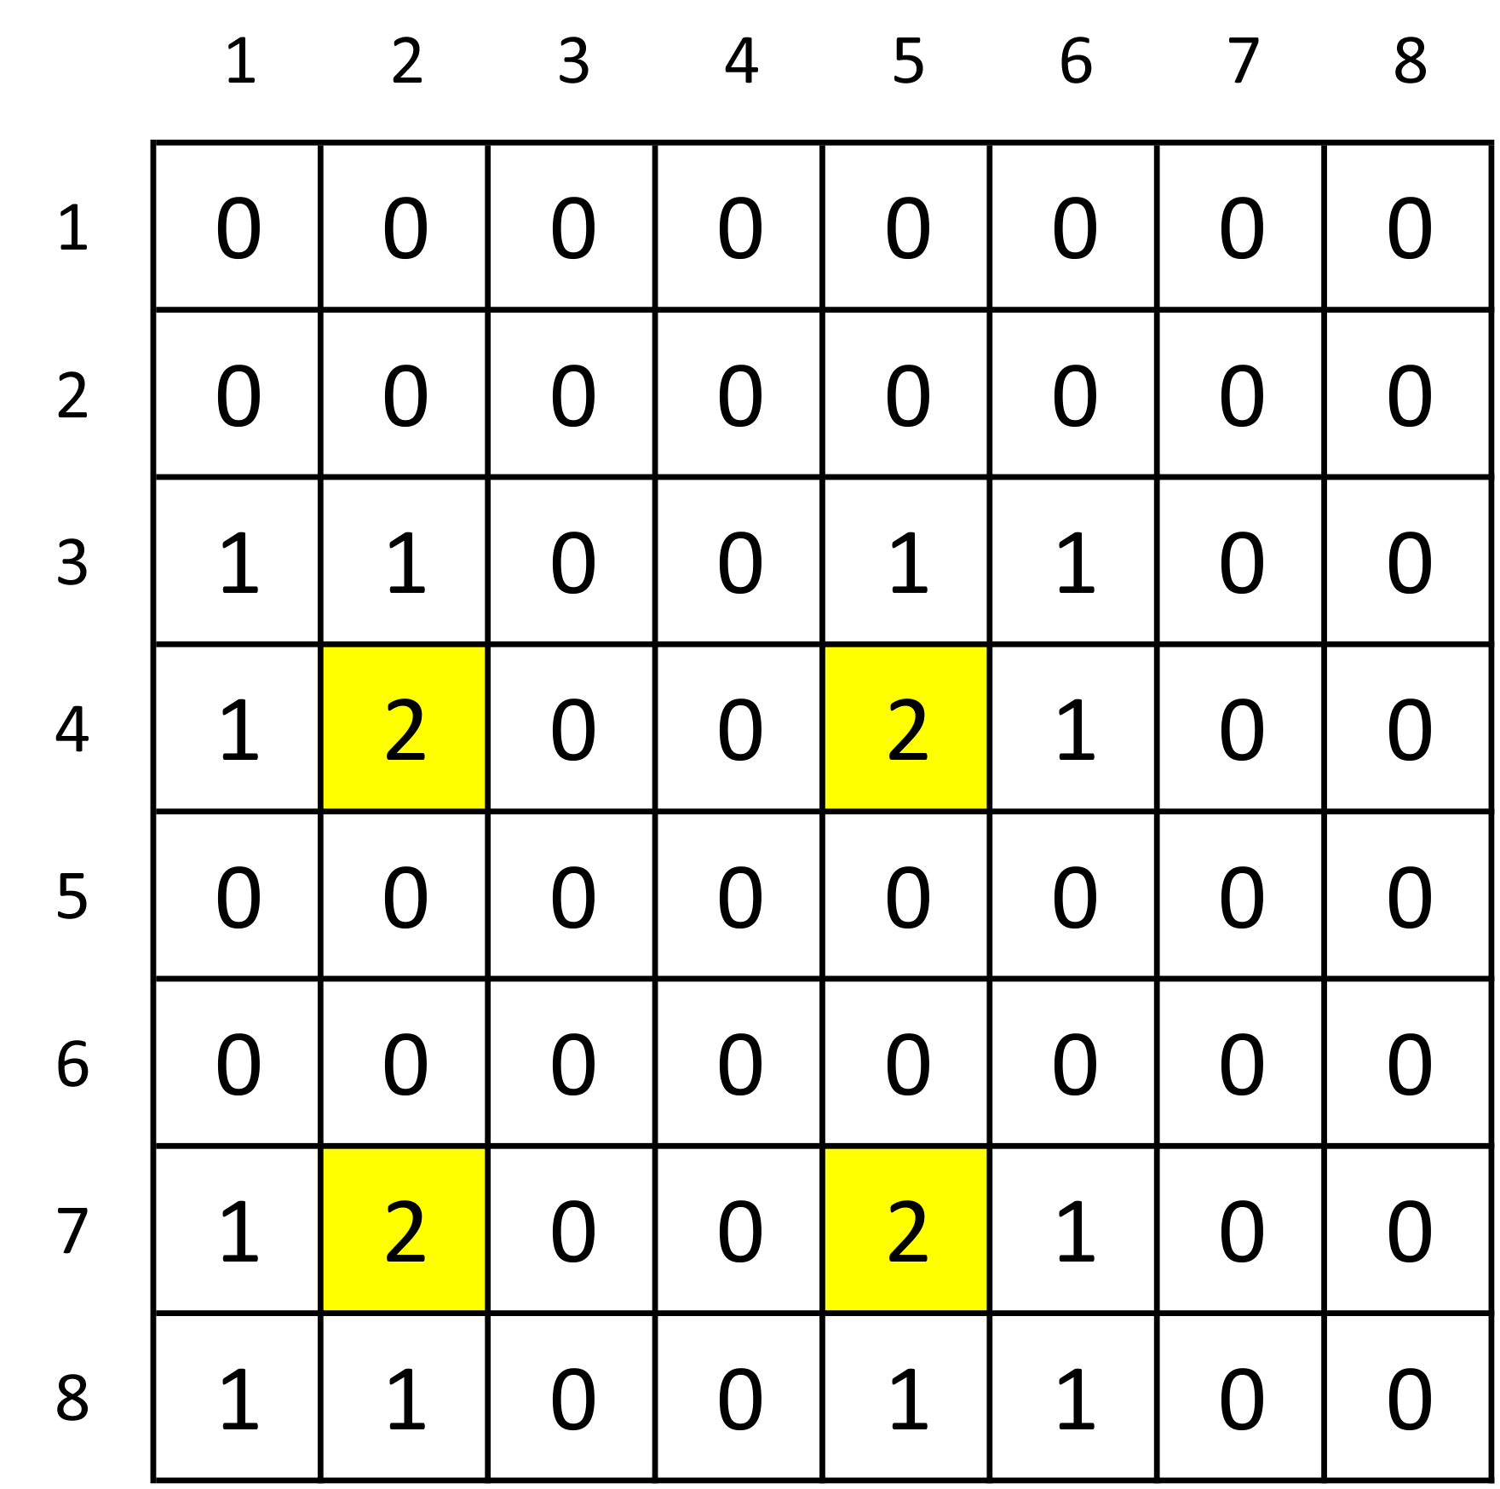

Algoritmo di Moravec
Svolgendo questo procedimento per ogni pixel e assegnando il valore di E(u,v) minore, otteniamo:
Leonardo Tanzi
A.A 2015/2016
4
Notes:
A.A 2014/1025
4
A.A 2014/1025
4

Slide 5
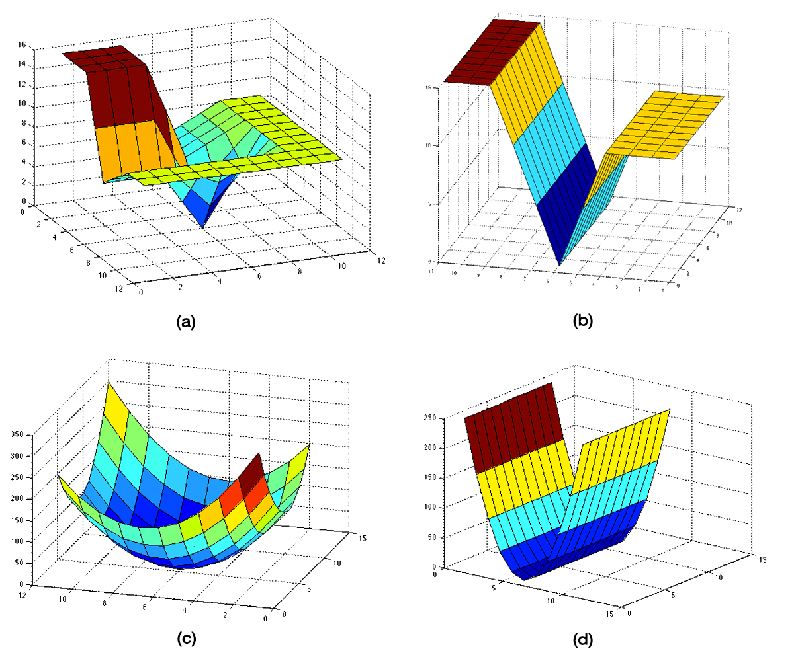
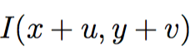
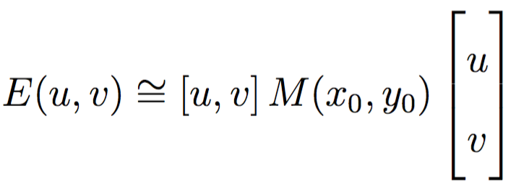

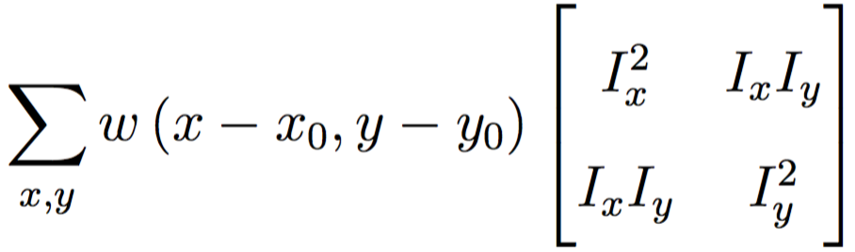
Algoritmo di Harris
Miglioramento dell’algoritmo di Moravec:
Finestra gaussiana
Approssimazione con sviluppo di Taylor troncato al primo ordine di
Leonardo Tanzi
A.A 2015/2016
5
Notes:
A.A 2014/1025
5
A.A 2014/1025
5

Slide 6

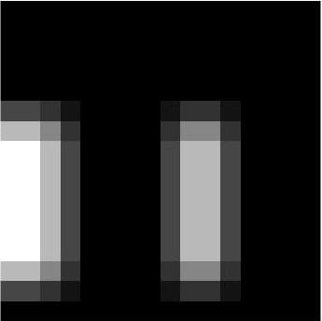
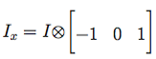
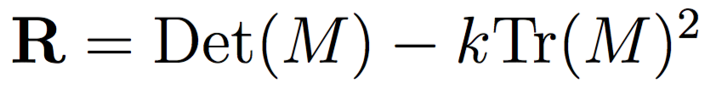
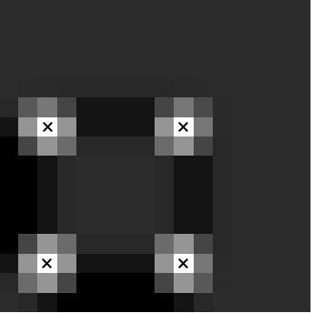
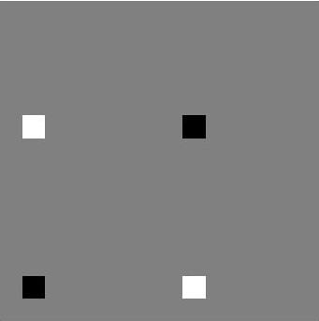
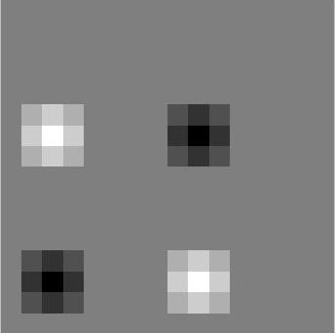
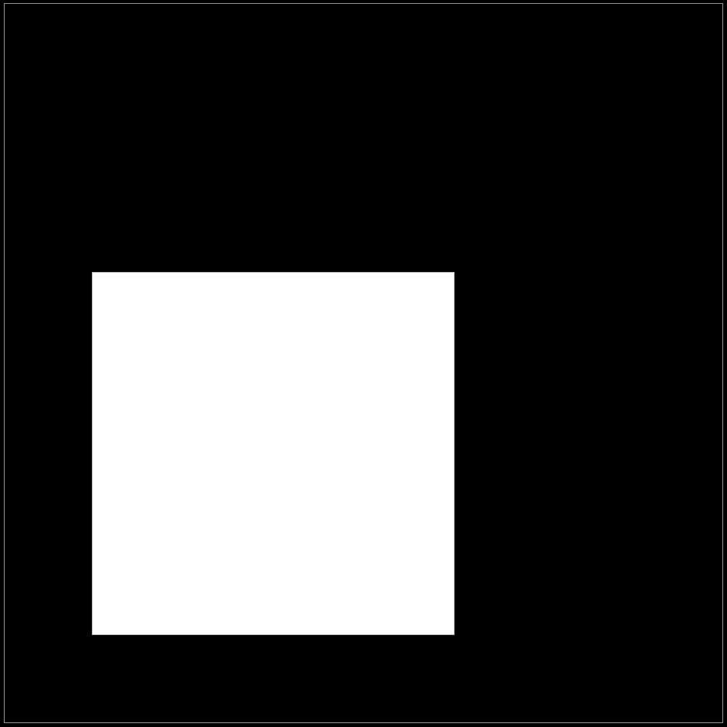


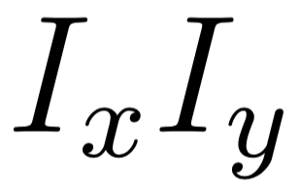
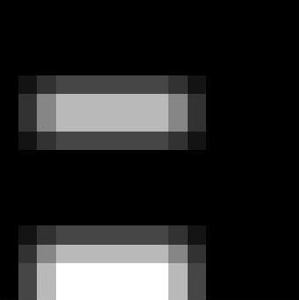
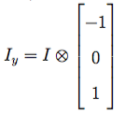
Esempio con Matlab
Elevamento al quadrato e convoluzione con finestra gaussiana
Leonardo Tanzi
A.A 2015/2016
6
Notes:
A.A 2014/1025
6
A.A 2014/1025
6

Slide 7
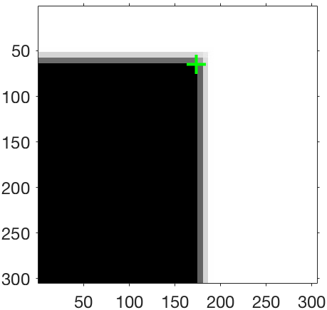
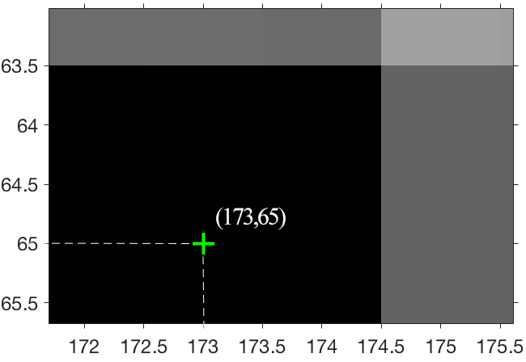
Algoritmo di Liang
L’algoritmo di Harris restituisce coordinate intere del candidato spigolo.
È possibile utilizzare tecniche di elaborazione delle immagini per affinare la precisione e individuare degli spigoli a “livello sub-pixel”, ovvero, identificare delle coordinate frazionarie del punto notevole.
Utilizzando una finestra gaussiana 7x7, lo spigolo viene individuato in (173,65)
Leonardo Tanzi
A.A 2015/2016
7
Notes:
A.A 2014/1025
7
A.A 2014/1025
7

Slide 8
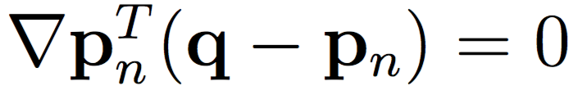
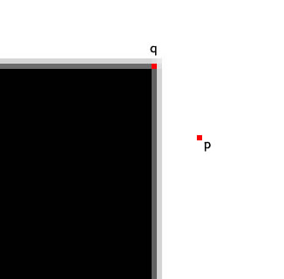
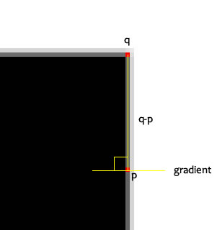
Algoritmo di Liang
Leonardo Tanzi
A.A 2015/2016
8
Notes:
A.A 2014/1025
8
A.A 2014/1025
8

Slide 9
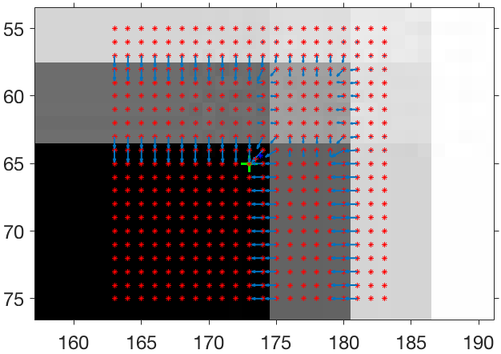
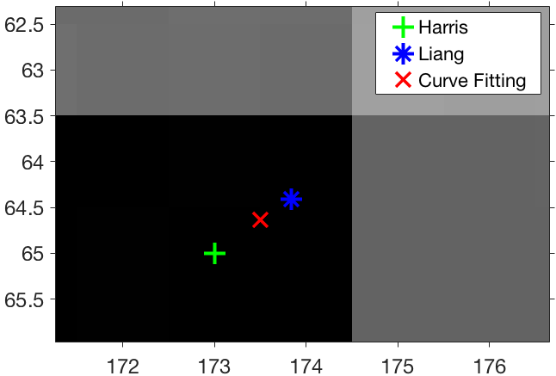
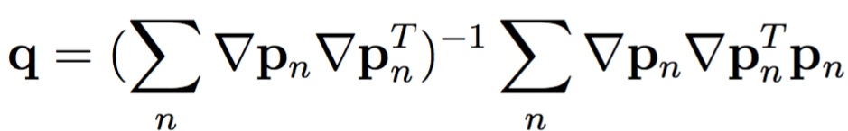
Algoritmo di Liang
Leonardo Tanzi
A.A 2015/2016
9
Notes:
A.A 2014/1025
9
A.A 2014/1025
9

Slide 10
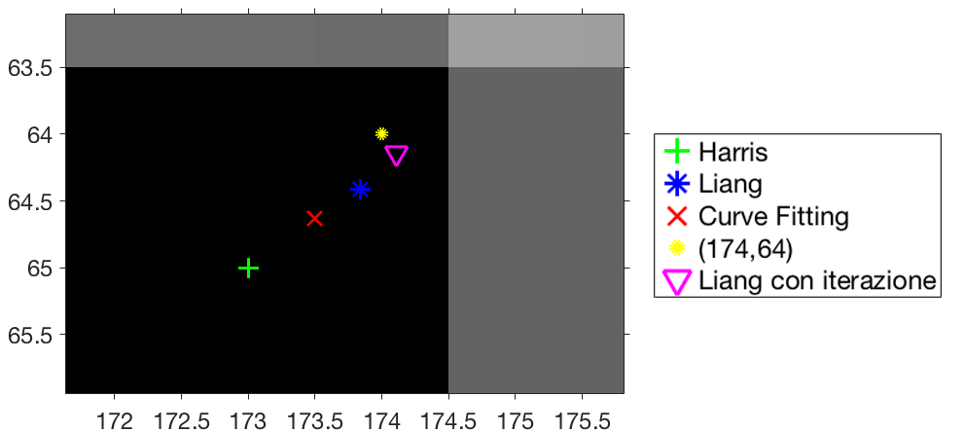
Algoritmo di Liang con iterazione
Leonardo Tanzi
A.A 2015/2016
10
Notes:
A.A 2014/1025
10
A.A 2014/1025
10

Slide 11
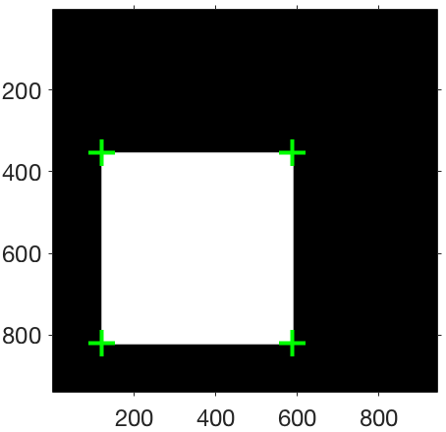
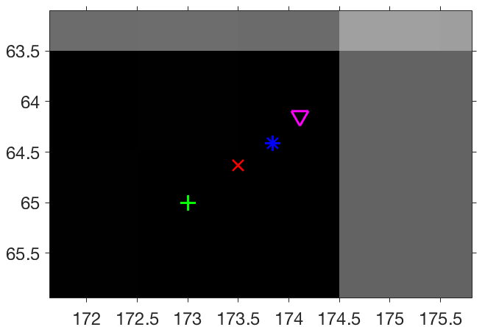
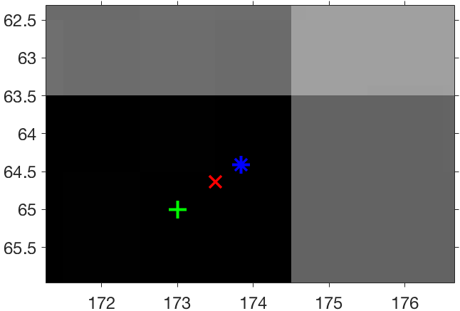
Conclusioni
In questo lavoro di tesi:
Si è studiato l’algoritmo di Harris applicandolo su diverse immagini
Si è cercato di migliorarlo attraverso un algoritmo di sub-pixel
Si è infine cercato di migliorare ulteriormente l’algoritmo di sub-pixel sfruttando un meccanismo di iterazione
Leonardo Tanzi
A.A 2015/2016
11
Notes:
A.A 2014/1025
11
A.A 2014/1025
11

Slide 12
ESTRAZIONE DI SPIGOLI IN IMMAGINI MEDIANTE L’ALGORITMO DI HARRIS
Relatore:
Prof. Ing. Riccardo Raheli
Correlatore:
Dott. Ing. Carlo Tripodi
Tesi di Laurea di:
Leonardo Tanzi
Anno Accademico 2015/2016

